Slide 1

What happened
문제 제기
Be The Best

Slide 2



최고의 강의 최악의 시스템
출결 관리 시스템
사진 입력
낮은 인식률
Be The Best
비동기화
수정의 어려움

Slide 3
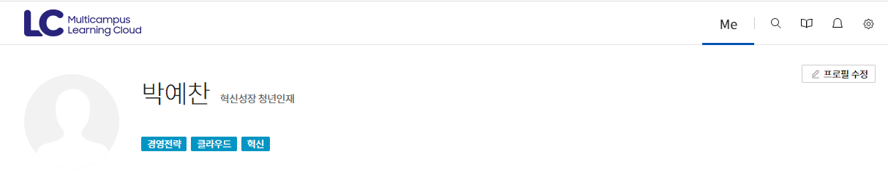
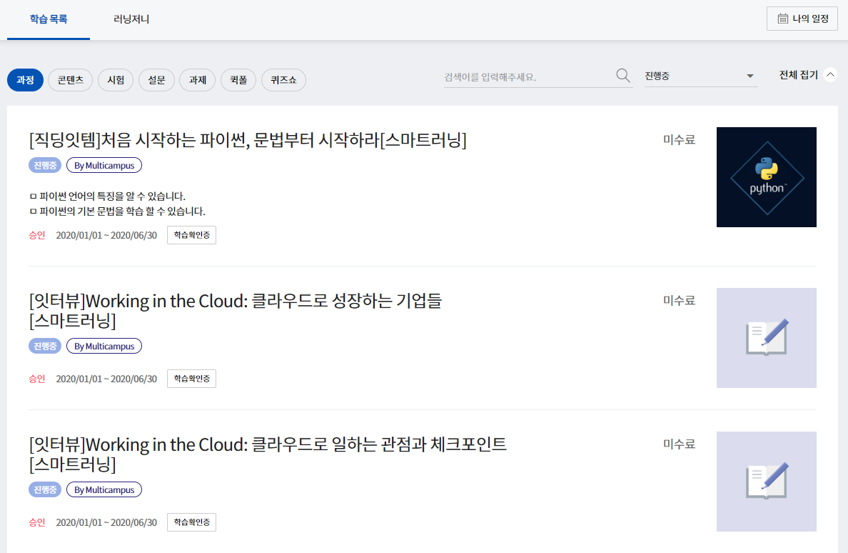

Be The Best
학습 관리
허울 뿐인
시스템

Slide 4
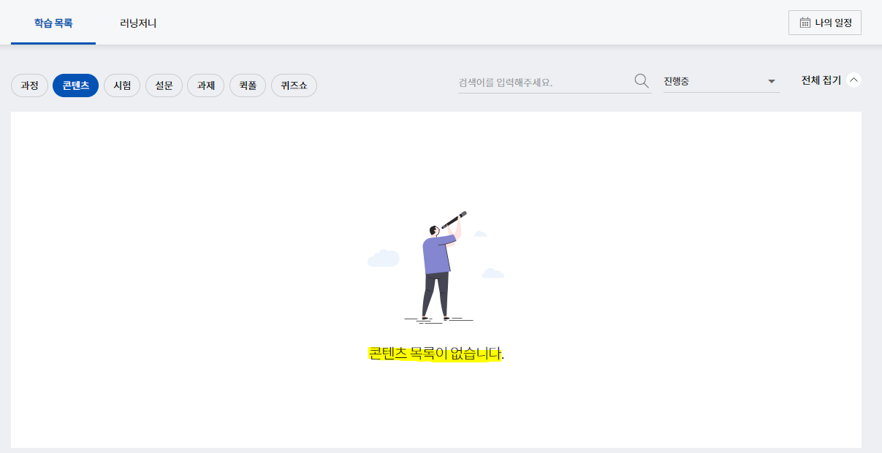
Be The Best
학습 관리
허울 뿐인
시스템

Slide 5
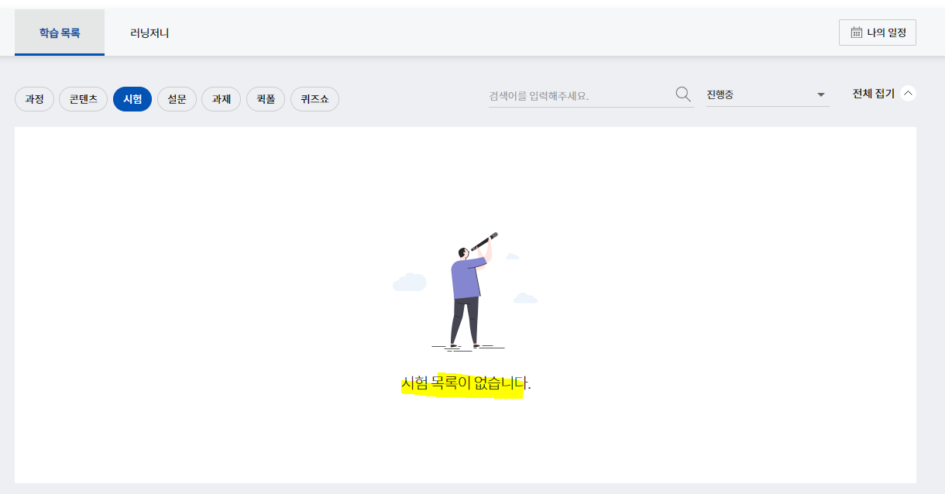
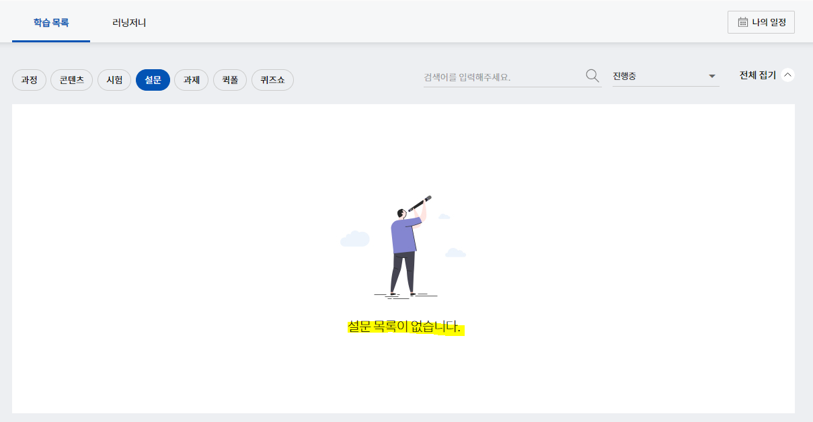

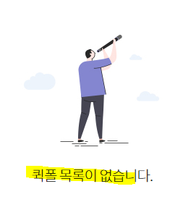

Be The Best
학습 관리
허울 뿐인
시스템

Slide 6
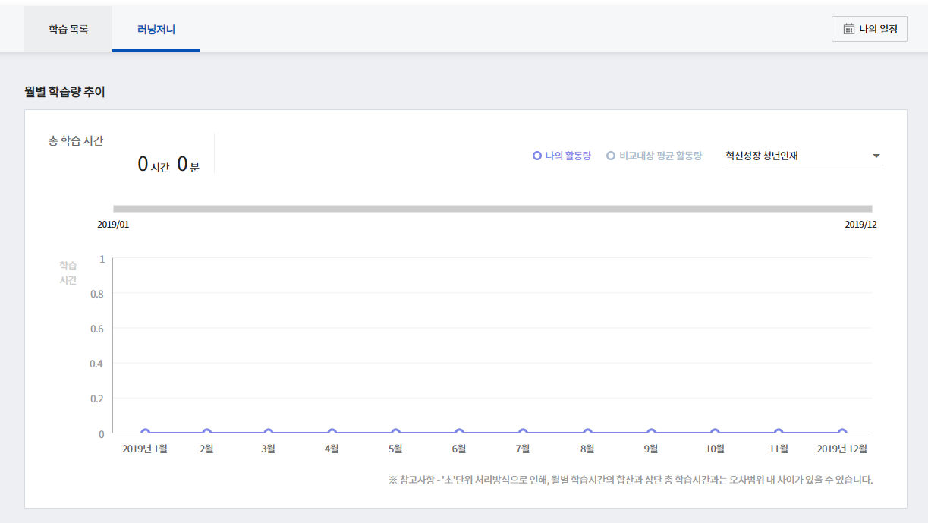
Be The Best
학습 관리
無
허울 뿐인
시스템

